Slide 1
Egészségtudatosság, betegségmegelőzés a Nemzeti Egészségügyi Programok tükrében prof. dr. horváth ildikó egészségügyért felelős államtitkár

Slide 2
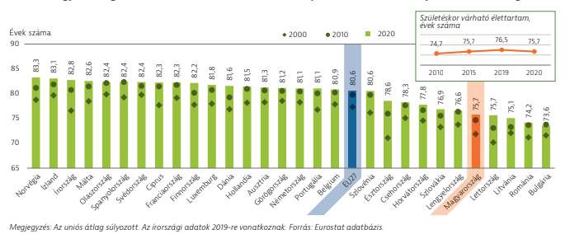
Születéskor várható élettartam
A születéskor várható élettartam alakulása az Európai Unió országaiban (2000-2020)
(Forrás: State of Health in the EU - Magyarország. Egészségügyi országprofil 2021. (OECD, European Observatory on Health Systems and Policies)

Slide 3
Várható egészséges élettartam
A születéskor várható élettartam és a várható egészséges élettartam nemi különbségei
(2006-2018)
Forrás: https://www.ksh.hu/thm/tablak.html KSH, 2020)

Slide 4
Stratégiai tervezés - egészségügy
Programok
Támogatás
Kormányzati célkitűzések
Szakmai dokumentumok előkészítése, stratégia alkotás
Ágazati stratégiák
Jogalkotás (stratégiai, jogszabályi háttér)
6 Nemzeti Egészségügyi Program (NEP-ek),
közte a Nemzeti Rákellenes Program
Finanszírozási háttér megteremtése
Szakmai, módszertani szervezeti támogatás
Részcélok megvalósítása
Célzott pénzügyi támogatás szervezetek számára

Slide 5

Nemzeti Egészségügyi Programok
2019-2030
A legnagyobb betegségterhet jelentő megbetegedések visszaszorítására létrehozott programok:
1.1.1. Nemzeti Rákellenes Program
1.1.2. Nemzeti Keringési Program
1.1.3. Nemzeti Mozgásszervi Program
1.1.4. Nemzeti Mentális Egészségügyi Program
1.1.5. Nemzeti Gyermekegészségügyi Program
valamint Nemzeti Infektológiai Program
Várható eredményei 2030-ra:
1.2.1. A születéskor várható élettartam kb. 5 évvel 
1.2.2. Az egészségi állapot egyenlőtlenségeinek 
1.2.3. A magyar lakosság egészségkultúrájának 
1.2.4. A gazdasági teher az egyén, a család és a társadalom szintjén 

Slide 6
Nemzeti Rákellenes Program
Részelemek Tevékenységek
Megelőzés, szűrés
Rehabilitáció, palliatív és hospice ellátás
Edukáció
Társadalmi kommunikáció
Résztvevők :
kormányzati szervek, szakmai szervezetek, egészségügyi szolgáltató intézmények, civil szervezetek
Eszközök:
jogi szabályozás, forrásbiztosítás, támogatás
Diagnosztika
Terápia
Onkológiai struktúra (Országos Onkológiai Intézet, Onkológiai Akadémia Alapítvány)
Résztvevők :
kormányzati szervek, szakmai szervezetek, egészségügyi szolgáltató intézmények
Eszközök:
jogi szabályozás, szakmai irányok, forrásbiztosítás

Slide 7
Primer prevenció – életmódbeli rizikótényezők
A különböző korcsoportok életmódbeli rizikótényezői hazánkban az EU-s átlaghoz viszonyítva
(Forrás: State of Health in the EU - Magyarország. Egészségügyi országprofil 2019. (OECD, European Observatory on Health Systems and Policies, 2019.)
Notes:
Ennek alapján minél közelebb van a fehér színű pont a középponthoz, annál jobb az ország teljesítménye más EU-országokhoz képest (egyetlen ország sem tartozik a fehér „célterülethez”, mivel minden országban van lehetőség a fejlődésre minden területen).

Slide 8
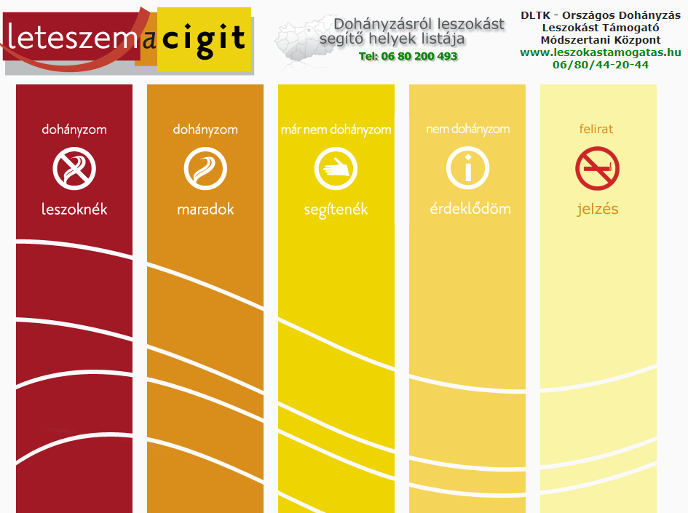


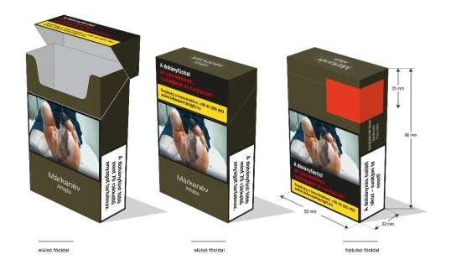
Dohányzás visszaszorítására irányuló kormányzati intézkedések
Nemdohányzók védelméről szóló törvény
Kiskereskedelmi eladási helyek száma csökkent
Adóemelések
Egységes csomagolás
Megelőzési programok
Dohányzás leszokást támogató egyéni és csoportos tanácsadás
Oktatás és szakemberképzés

Slide 9
Dohányzási gyakoriságok (%) a 15 év feletti hazai lakosság körében a KSH ELEF 2009-2019. évi adatfelvételei alapján
Dohányzási magatartás | 2009 | 2014 | 2019
Jelenleg dohányzik | 30,6 | 27,5 | 27,1
Naponta dohányzik | 26,3 | 25,8 | 24,8
Alkalmi dohányzó | 4,3 | 1,7 | 2,3
Leszokott | 17,7 | 18,5 | 18,0
Sohasem dohányzott | 48,8 | 54,0 | 54,9
Jelenleg nem dohányzik | 66,5 | 72,5 | 72,9
POZITÍV TENDENCIÁK
Notes:
A dohányzás visszaszorítására tett intézkedések pozitív hatását az ELEF 2009-2019. évi kutatási eredményei igazolni látszanak, mind a dohányzási gyakoriságokban, mind a passzív dohányzásnak való kitettség mértékében a statisztikai adatok csökkenést jeleznek. Hazánkban az elmúlt 15 évben a felnőtt lakosság tekintetében a napi rendszerességgel dohányzók aránya a középkorú férfiak esetében csökkenő tendenciát mutat, míg a nőknél csak jelzésértékű változás tapasztalható. A 2009-ben, 2014-ben és 2019-ben elvégzett Európai Lakossági Egészségfelmérés (ELEF) hazai eredményei alapján a jelenleg dohányzók aránya közel 4
%-kal csökkent 2019-re, a 2009-es eredményekhez képest. A felmérés eredményei szerint a felnőtt lakosság 27,1%-a dohányzik, szemben a 2009-es 30,6%-os aránnyal.

Slide 10



Egészséges táplálkozás
Népegészségügyi termékadó (NETA)
Transz-zsírsav bevitel nyomon követésére vonatkozó jogi szabályozás
Közétkeztetésre vonatkozó táplálkozás-egészségügyi előírások
Iskolai büfék választékának egészségesebbé tétele

Slide 11

Rendszeres fizikai aktivitás
Nemzeti Mozgásszervi Program:
betegségek korai felismerése, a gyógyítás eredményességének a növelése
a rendszeres fizikai aktivitás ösztönzése
Nemzeti köznevelésről szóló 2011. évi CXC. törvény rögzíti a mindennapos testnevelés óra tartását

Slide 12


Egészségfejlesztési Irodák
110 járásban, ebből 93-ban Lelki Egészség Központ is
Fő feladatuk:
egyéni és közösségi egészségfejlesztési szolgáltatások
szervezett szűrésekre mozgósítás
Célcsoport: mindenki

Slide 13
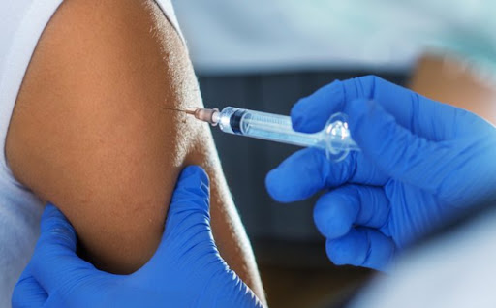
Védőoltások
Gyermek
Kötelező védőoltások: átoltottság > 99,6% (12+ a bárányhimlő elleni oltás)
Kötelezően felajánlandó oltás (HPV elleni védőoltás): átoltottság
lányok > 75% (4, majd 9 komponens)
fiúk: 2020-tól, oltás felvétel >70 % (9 komponens)
WHO által elvárt feletti az átoltottság
Felnőttek
Influenza elleni védőoltás
2019/2020-as szezonban veszélyeztetettek körében 719 898 oltás
2020 és 2021-ben ingyenesen biztosított
2020/21 szezonban a felnőttek körében: 1,19 millió adag, a gyermekek esetében: 69 302 adag

Slide 14

Másodlagos megelőzés – szűrés
A tüneteket, panaszokat még nem okozó megelőző állapotok felismerése
Törekvése:
kiemelni a keletkezés megelőző vagy korai szakaszában lévő betegséget
kezelés mihamarabbi elkezdése
Célja:
a betegség kizárása, vagy valószínűsítése
nem a diagnózis felállítása
a nem-negatív szűrővizsgálati eredményeket diagnosztikai tisztázásnak, esetleg kezelésnek kell követnie
Szűrővizsgálatok az egészségügyi ellátó rendszerben:
alkalomszerű szűrések
népegészségügyi célú, célzott szűrések

Slide 15
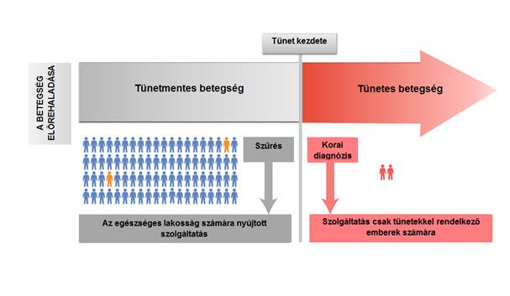
Szűrés, korai diagnózis
Forrás: World Health Organization (WHO) regional office for Europe Screening programmes:a short guide

Slide 16
Szervezett szűrések
Életkor alapján fokozott kockázatú célcsoportokra terjed ki
Bizonyítottan hatásos szűrővizsgálati módszerrel történik
A szűrésnek tulajdoníthatóan csökken a célbetegségből származó halálozás
Szakmailag indokolt gyakorisággal megismételt népegészségügyi tevékenység
Egészségügyi rendszer (Nemzeti Népegészségügyi Központ) kezdeményezi, szervezi, monitorozza és finanszírozza
Szűrésre hívandók meghívólevelet kapnak
a szűrővizsgálat helyének, időpontjának megjelölésével
a szűrés hasznára és az okozható károkra vonatkozó információkkal

Slide 17
Szervezett szűrés Magyarországon
Kb. két évtizede, jogszabályban rögzítetten:
az emlőszűrés (a 45-65 év közötti nők kétévenként végzett emlőszűrése (mammográfia))
a méhnyakszűrés (a 25-65 közötti nők egyszeri negatív szűrővizsgálata után 3 évenként megismételt méhnyak szűrővizsgálata (citológia)).
2018. évben elindult országos kiterjesztésben:
az 50-70 éves férfiak és nők kétévenként végzett vastagbélszűrése két lépcsős módszerrel
a székletbeli rejtett vér immunkémiai kimutatása
a nem-negatív székletvér teszt eredménnyel kiszűrtek esetében teljes, minőségi kolonoszkópos vizsgálat (ún. szűrő kolonoszkópia) a vérzésforrás megállapítására

Slide 18
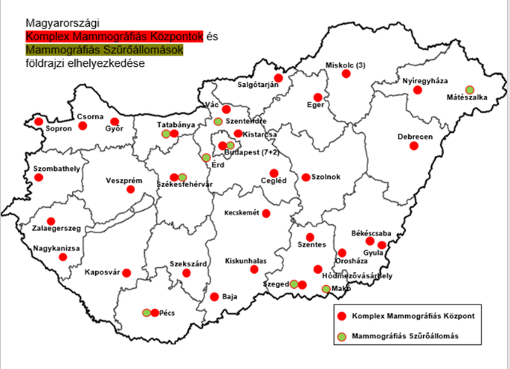
Mammográfiás szűrőközpontok és szűrőállomások

Slide 19
Szervezett emlőszűrés 2 évente
Szűrővizsgálatra jogosult 45-65 éves nők éves átlaga: 550 000 fő
Meghívottak (2002-2020): 9.612.059, ebből
Megjelentek: 4.043.801
          - Részvételi arány: 42,1%
Visszahívottak: 230.438
          - Visszahívottak aránya: 5,09%
Operáltak: 13.767
    Benignus: 3.310
    Malignus: 10.595 76,0%
          - 15 mm alatt: 5.421 51,17%
Kapacitás (infra és HR) teljes célpopuláció bevonása esetén is megfelelő
39 Komplex Mammográfiás Központ és 10 Mammográfiás Szűrőállomás

Slide 20
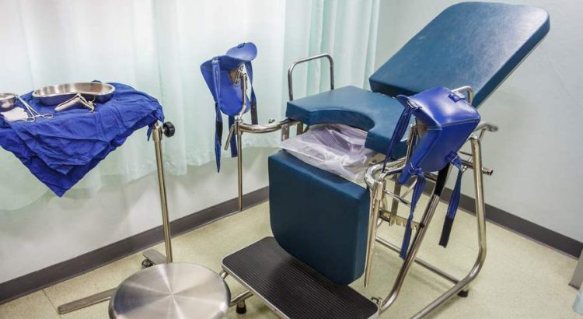
Szervezett méhnyakszűrés 3 évente
Szűrésre jogosult 25-65 éves nők éves átlaga: 400 000 fő
- szervezett szűrésen kb. 40-50 ezer fő (10%),
- diagnosztikus vizsgálaton (állami és magánellátásban) kb. 500 000 fő vesz részt
meghívás hatására is,
szokásrend alapján
Átszűrt/átvizsgált 60 %,
- rákmegelőző állapot: 7 %
- rák: 2 %

Slide 21
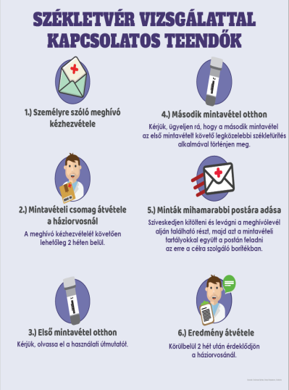
Szervezett vastagbélszűrés - 2 évente
Eredmények (2022. 03. 31.):
1 116 736 meghívott
28,6% vette át az egységcsomagot
86,7% küldte vissza a mintát
Negatív: 87,1%
Nem-negatív: 9,7%
  Szűrő kolonoszkópos vizsgálat alapján:
    rákmegelőző állapot: 4947 fő
    rosszindulatú elváltozás: 1514 fő

Slide 22
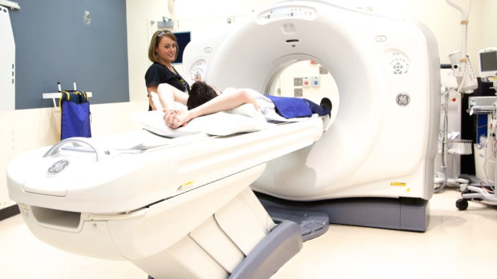
Alacsony sugárdózisú CT-vel végzett modell vizsgálat (HUNCHEST)
A tüdőrák korai felismerése
Célcsoport: 55-75 év közötti, dohányzó egyének
2014. évtől Országos Korányi Pulmonológiai Intézetben modellvizsgálat
2019-ben 9 intézmény bevonása
2020-ben további 10, 2021-ben további 20 centrum bevonása
  Vizsgálatba vontak (Hunchest I.): 1850 fő, ebből h. ig. tüdőrák: 1,5%
  Vizsgálatba vontak (Hunchest II.): 3900 fő - kiemeltek vizsgálata még folyamatban

Slide 23
„Helybe visszük a szűrővizsgálatokat” program
Település típus | A programmal elért települések száma | Vizsgálatba vontak száma (fő)
„Felzárkózó települések” | 128 | 9 820
Gazdasági szempontból fejlesztendő, hátrányos települések | 11 | 870
Egyéb | 216 | 17 787
Összesen | 355 | 28 477
2018-tól 10 darab mobil egység (busz) rendszerbe állítása
Célja: a kis lélekszámú, a nehezen hozzáférhető településeken a szűrések/vizsgálatok könnyebb elérése
2018-2021. szeptemberig több, mint 28 000 fő vizsgálata:
30%-nál volt kóros elváltozás (10-12% nem tudott róla)
szükség esetén azonnali orvosi ellátás
minden esetben a háziorvoshoz, szakorvoshoz irányítás

Slide 24
Finanszírozási források
Európai uniós források + hazai társfinanszírozás
Operatív Programok (DIMOP plusz, EFOP plusz)
Helyreállítási Terv
Fejezeti kezelésű előirányzatok
Fejezeti kezelésű előirányzaton rögzített szervezetek számára
Fejezeti kezelésű előirányzatból egyedi kérelem alapján

Slide 25
Fejezeti kezelésű előirányzatok
Egészségügyi ágazati előirányzatok
Egészségügyi ellátási és fejlesztési feladatok
Egészségügyi intézmények fejlesztése és rendkívüli támogatása
Nemzeti Népegészségügyi Stratégiával összefüggő feladatok
Egészségügyi társadalmi, civil és non-profitszervezetek működési támogatása

Slide 26
Nemzeti Népegészségügyi Stratégiával összefüggő feladatok támogatása
2018. év előtt nem volt egységes nemzeti népegészségügyi stratégia. A népegészségügyi célú feladatokat az ÁNTSZ intézményrendszere (OKI, OSSKI, OKBI, OGYI, stb.) valósította meg a közvetlenül a költségvetésük terhére.
Sokat változott a népegészségügyi feladatok struktúrája, mivel bizonyos feladatok (munkaegészségügy, táplálkozás-egészségügy) időnként kikerültek az ÁNTSZ szervezetrendszeréből (pl. Táplálkozás-egészségügy pl. a NÉBIH-hez, illetve a népegészségügyi szakigazgatási szervek a kormányhivatalokhoz kerültek.
2018. évtől kezdődően külön fejezeti előirányzatról kerülnek finanszírozásra a Nemzeti Népegészségügyi Stratégiai Programok
*2021-től az NNK előirányzatába került át a szűrőbuszok működési költségeinek fedezete (1,2 mrd Ft)
2018 | 2019 | 2020 | 2021* | 2022
7 926 000 000 | 7 926 000 000 | 7 859 200 000 | 6 750 000 000 | 6 750 000 000

Slide 27
Folyamat
Támogatási kérelem beküldése
Szakfőosztály előzetes véleményezése
(szakmai javaslattevő)
Egészségügyért felelős államtitkár előzetes támogatása
Egészségügyért felelős államtitkár döntése
Egészségügyi Költségvetési Főosztály
Értesítés kiküldése
Támogatott szervezet megküldi a programtervet
Szakmai javaslattevő főosztály elfogadásra javasolja
Támogatói Okirat
Folyósítás
Program végrehajtása és elszámolás

Slide 28
Kuruzslás elleni fellépés
- A 2019. évi CXI. törvénnyel (Módtv.) 2020. február 15-től módosításra került
a Büntető törvénykönyv 187. §-a, és
a Szabálysértési törvény 137/A. §-a.
- a jogalkotói cél: a jogrendszer teljes erejével fel lehessen lépni a visszaélésekkel szemben
- A Btk. korábban kizárólag azt rendelte büntetni, aki az orvosi gyakorlat körébe tartozó tevékenységet jogosulatlanul, ellenszolgáltatásért vagy rendszeresen fejtett ki.
- A Módtv. érintette a Kuruzslás vétség elkövetési magatartásának bővítését annak érdekében, hogy csökkenjenek az egészségügyi területen tapasztalható visszaélések a természetgyógyászat és a nem-konvencionális gyógyító eljárások esetében.
- A szabálysértési törvény módosítása a jogosulatlan címhasználat tényállásának kibővítését tartalmazta → jelenleg a létező titulusokkal összetéveszthető, szándékosan ezt a célt szolgáló megnevezések használatára is alkalmazandó.

Slide 29
Köszönöm szépen a figyelmet!

